Slide 1
Методы исследования нейтрино
Хусаинов Темирлан
3 июня 2026 г.

Slide 2
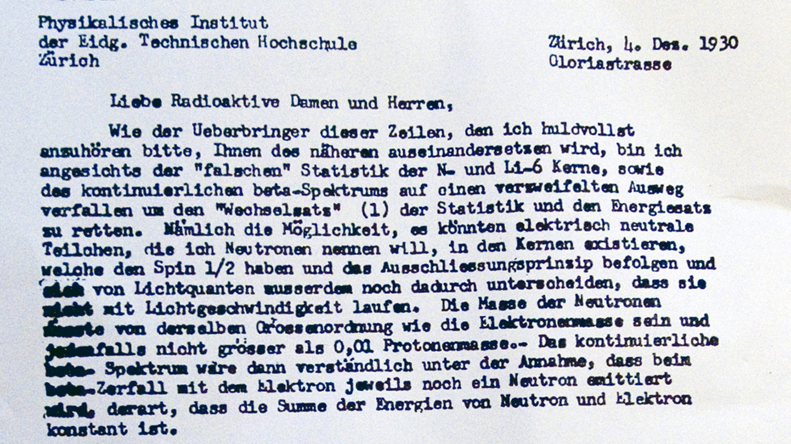
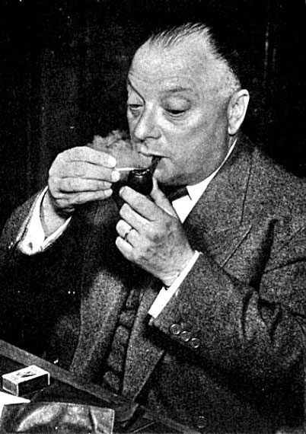
Зачем изучать нейтрино?
Нейтрино это одни из самых распространённых частиц во Вселенной.
Их свойства связаны с фундаментальными вопросами современной физики: происхождением массы, асимметрией между веществом и антивеществом и возможной новой физикой за пределами Стандартной модели.
Письмо Вольфганга Паули о гипотетических нейтральных частицах, которые могли бы объяснить энергетический спектр бета-распада

Slide 3
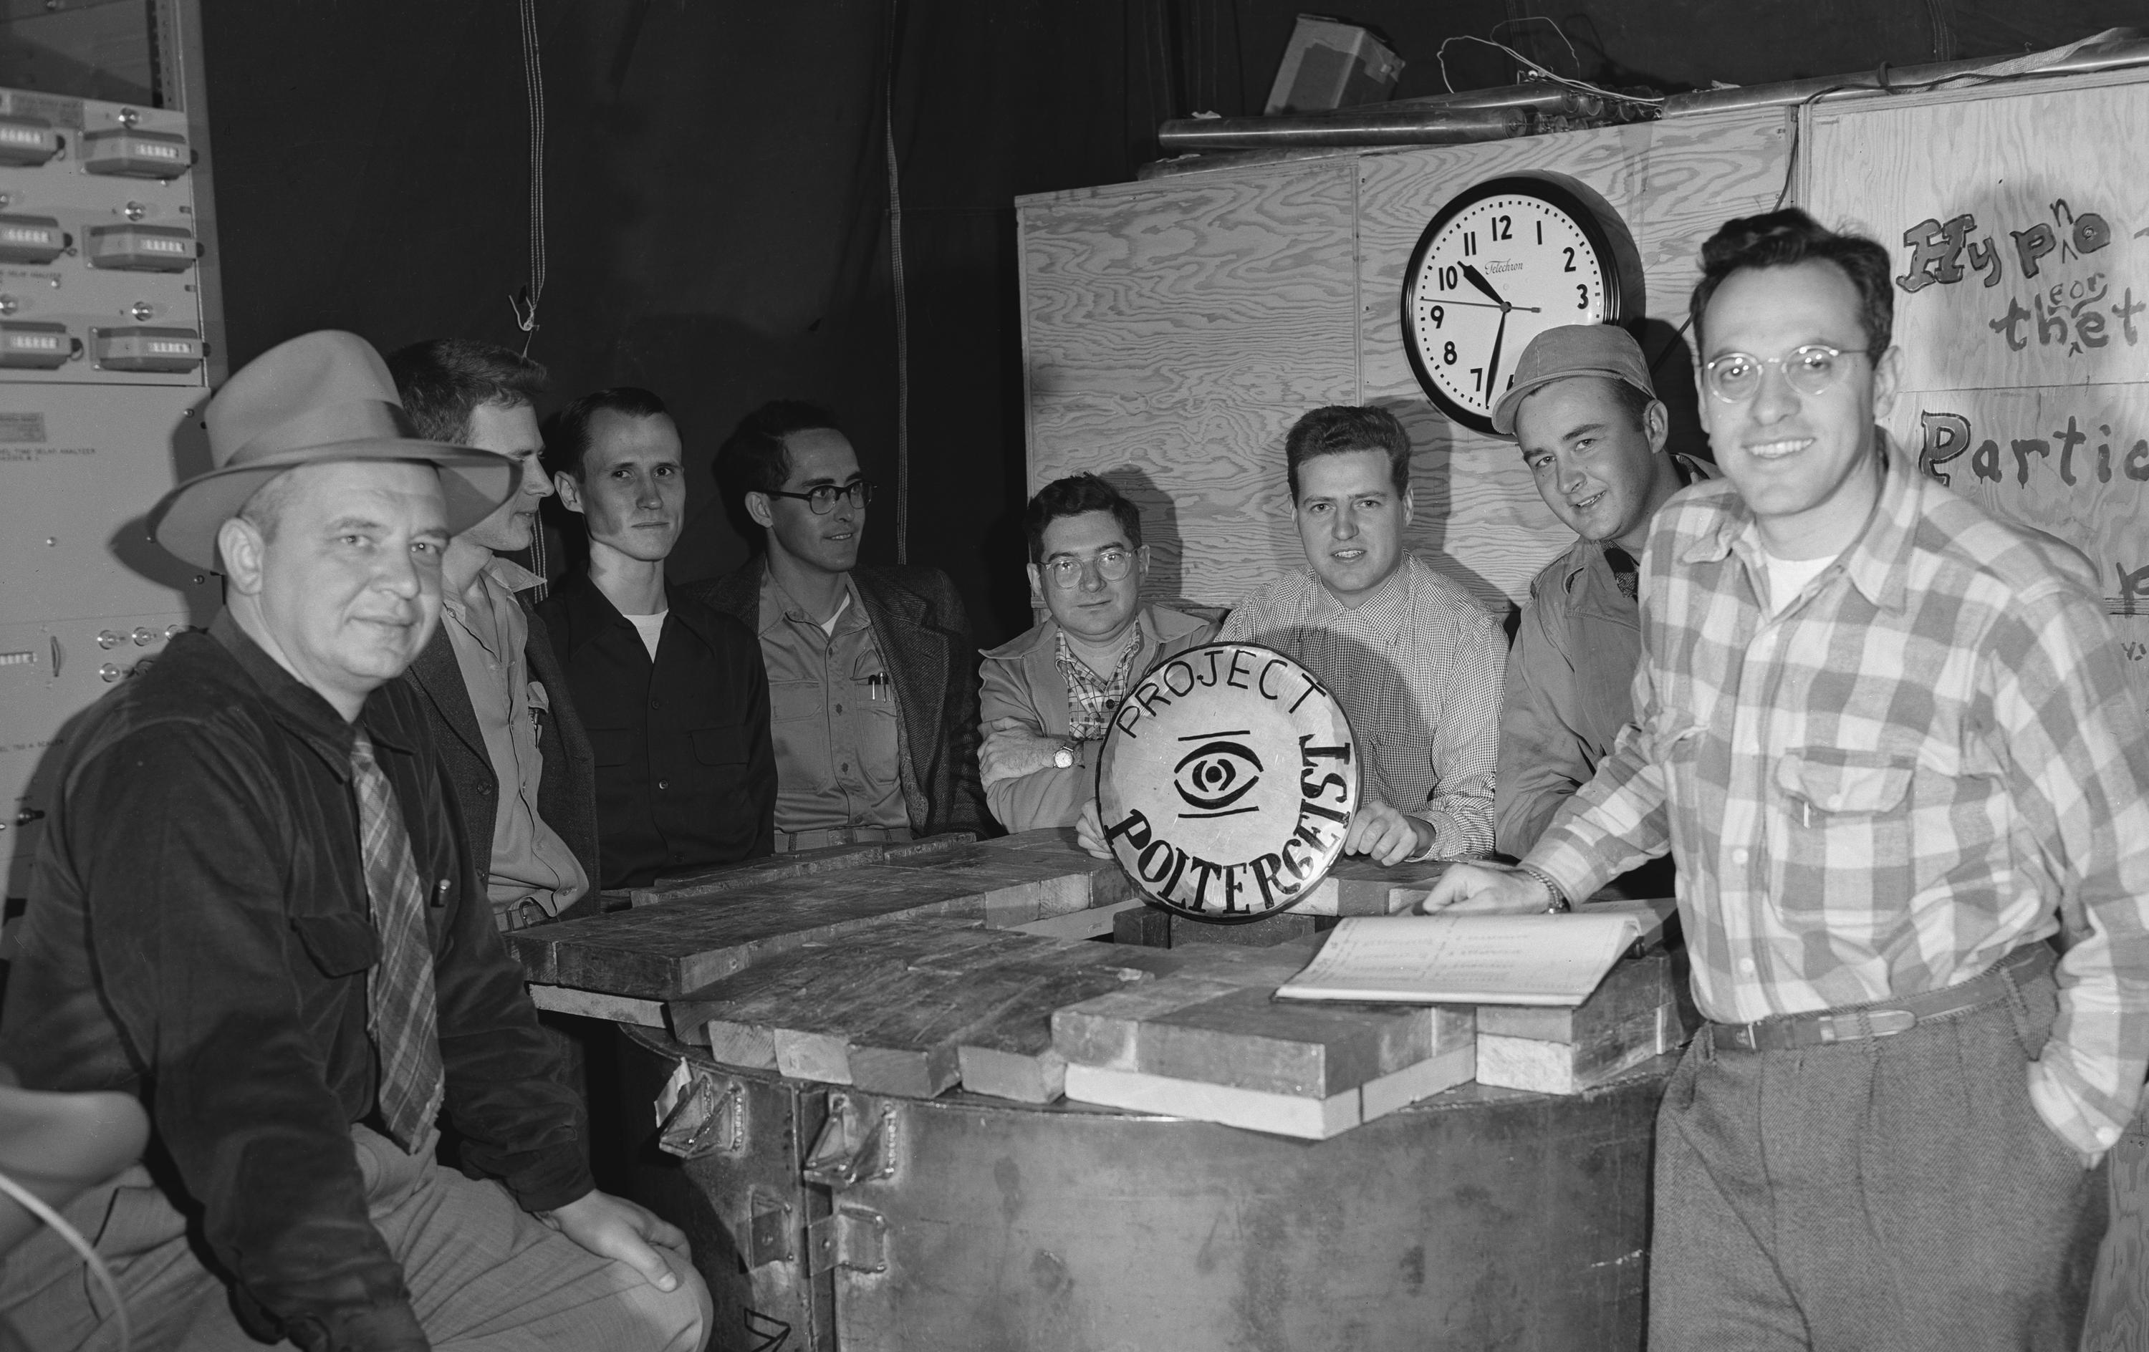
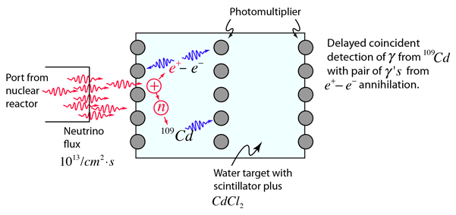
Первое наблюдение нейтрино
В 1956 году Клайд Коуэн и Фредерик Райнс использовали мощный поток антинейтрино от ядерного реактора. Установка состояла из двух полиэтиленовых баков с водой, объемом по 200 л и детектора с несколькими тоннами жидкого сцинтиллятора. Они искали характерную последовательность сигналов, возникающую при обратном бета-распаде.
Авторы проекта «Полтергейст» рядом со своей установкой

Slide 4
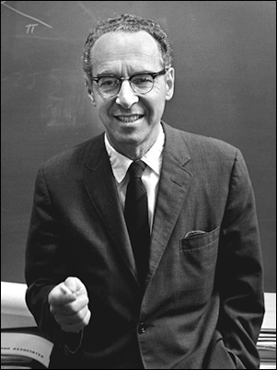
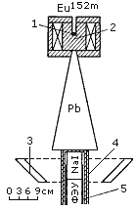
Определение спиральности нейтрино
К концу 1958 году было известно, что слабое взаимодействие нарушает зеркальную симметрию, однако спиральность нейтрино оставалась неизвестной. Морис Гольдхабер предложил метод её косвенного измерения через реакцию электронного захвата в ядрах европия.
Спиральность нейтрино (2016) http://nuclphys.sinp.msu.ru/spargalka/033a.htm

Slide 5
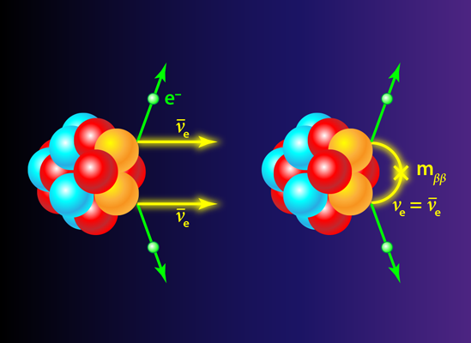
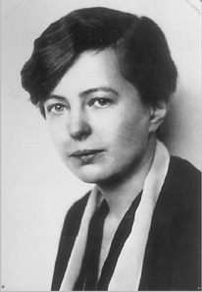
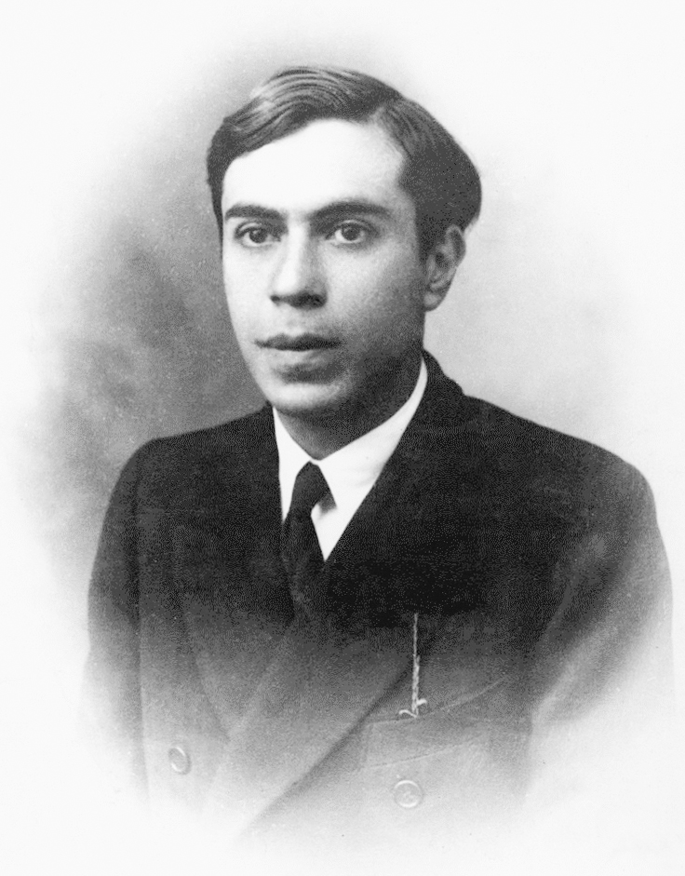
Двойной бета-распад
В 1935 году Мария Гёпперт-Майер в своей работе впервые указала на возможность существования процесса двухнейтринного двойного бета-распада.
В 1937 Этторе Майорана показал, что теория бета распада остается верной, если допустить существование только одного типа нейтрино, которое не имеет античастицы.

Slide 6
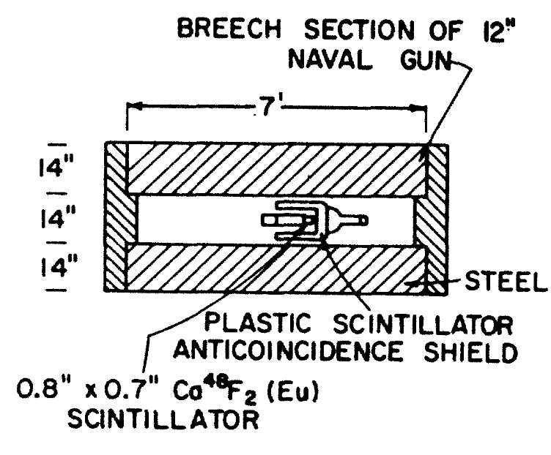
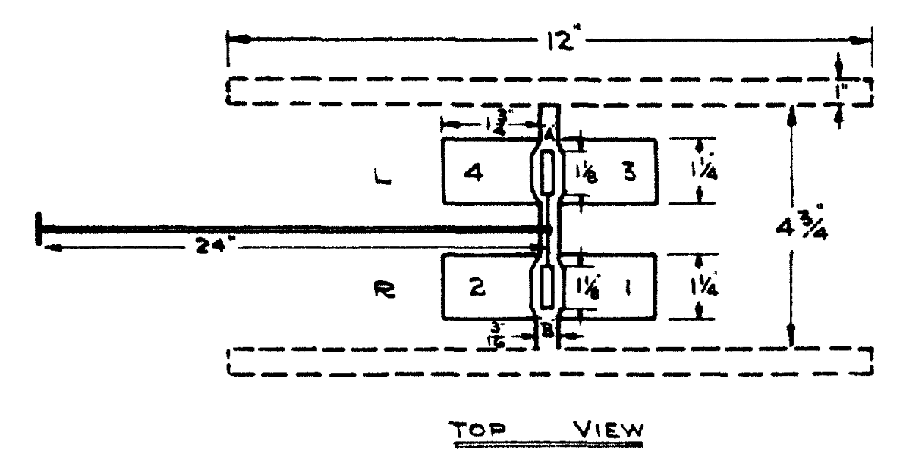
Первые эксперименты по исследованию двойного бета-распада
Эдвард Файерман, 1948
Sn-124 (~ 50 %)
Эдвард Матеосян и Морис Гольдхабер, 1960-е
Ca-48

Slide 7
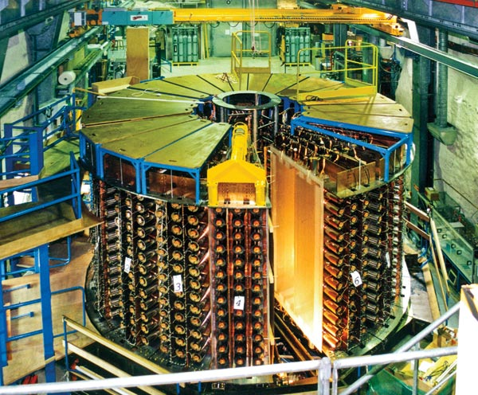
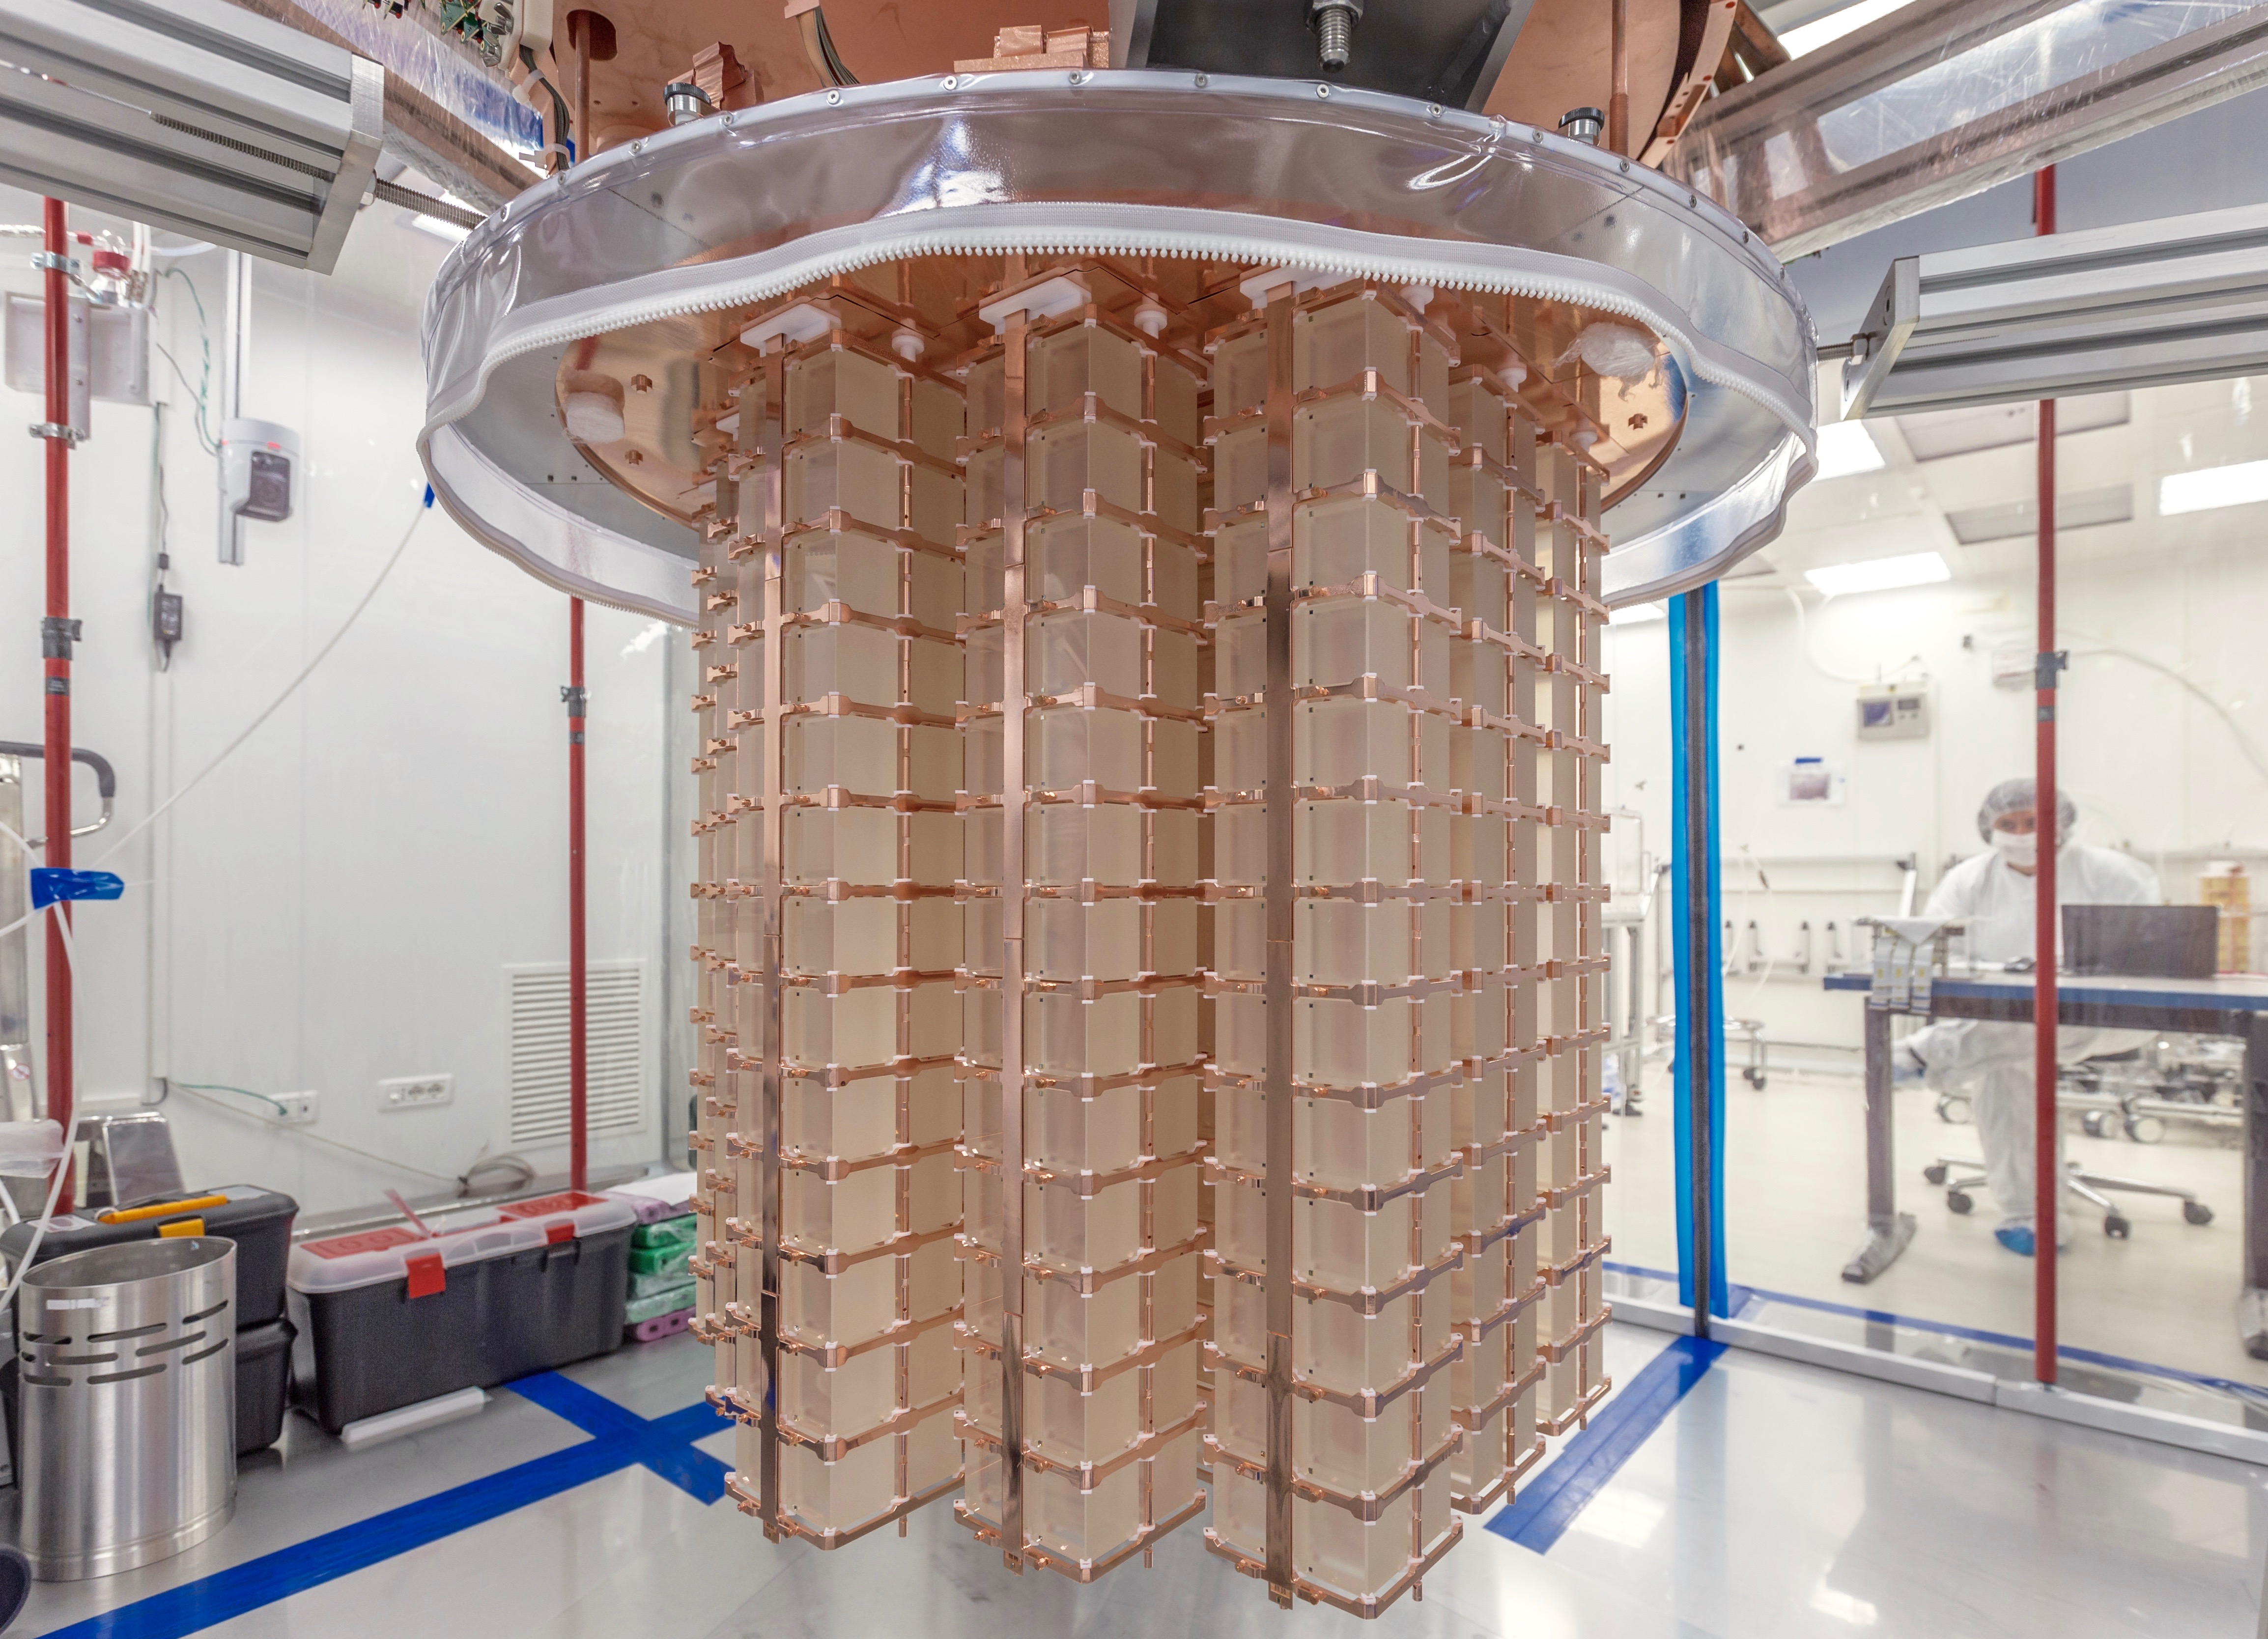
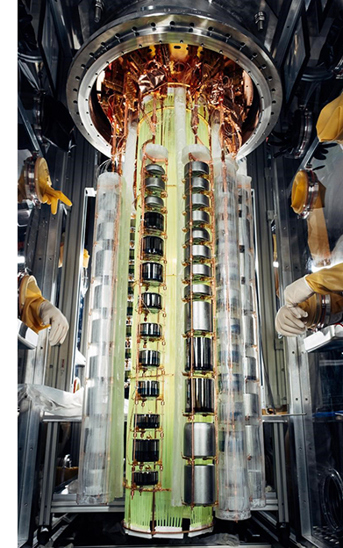
Современный статус двойного бета-распада
NEMO-3, подземная лаборатория в Модане, Обнаружены 2υββ-распады для
7 ядер
Подземная лаборатория в Модане
Достигнута температура 6 мК
LEGEND-200 (1000)
Ge-76
Более сотни германиевых детекторов

Slide 8
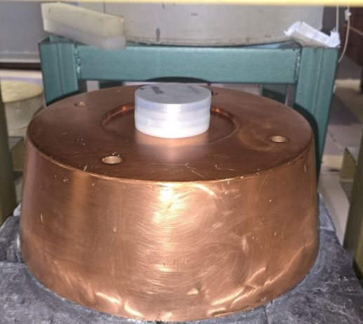
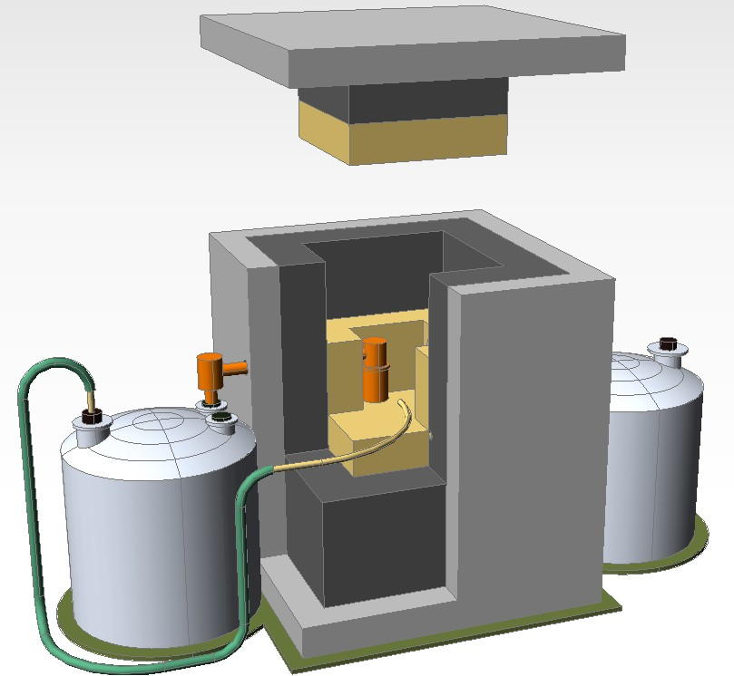
Исследования Zr-96
Zr-96:
Топ-2 энергия распада 3356 keV.
Период полураспада 2υββ = 2.35·10¹⁹ лет (9.4 г)
Содержание в природе - 2.8%
В наших образцах – 88% (178 г)
Обнаружен самый редкий одиночный бета-распад:
Период полураспада 2υββ = 2.27·10²⁰ лет
В планах:
Болометры из циркония, которые позволят искать безнейтринный двойной бета-распад
Экспериментальная установка СНЕГ в Баксанской нейтринной обсерватории

Slide 9
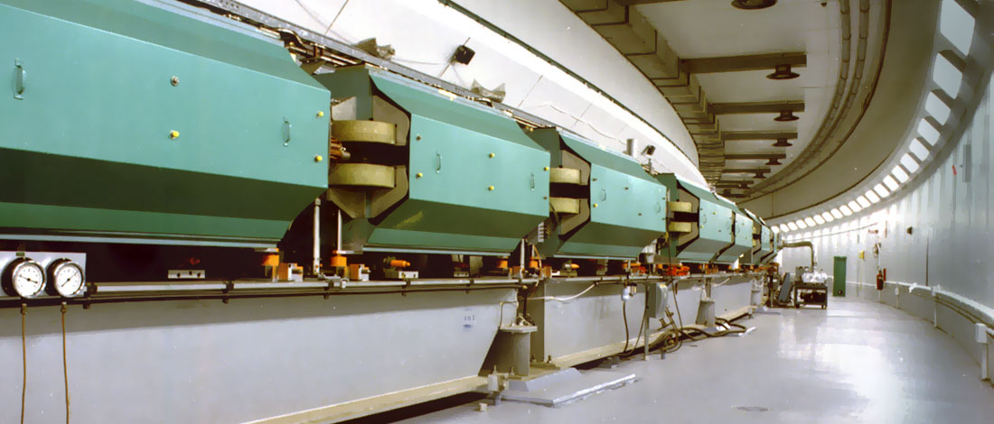
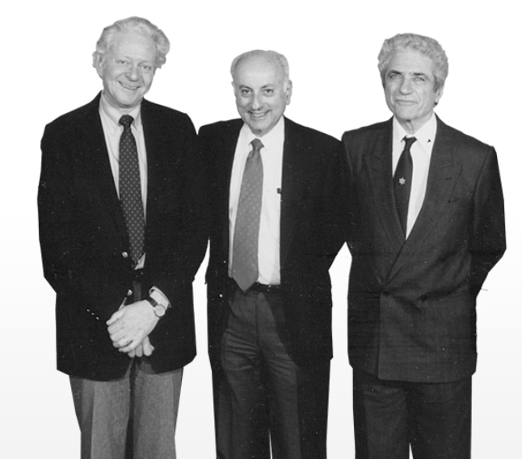
Открытие мюонного нейтрино
В эксперименте использовался пучок энергичных протонов AGS для создания потока пи-мезонов. По пути они распадались на мюоны и нейтрино, но только последние частицы могли пройти сквозь стену и попасть в искровую камеру. Там удар нейтрино о алюминиевые пластины создавал мюонные искровые следы, которые можно было обнаружить и сфотографировать, доказывая существование мюонных нейтрино.
В 1988 году Леон Ледерман, Мелвин Шварц и Джек Стейнберг получили нобелевскую премию по физике

Slide 10
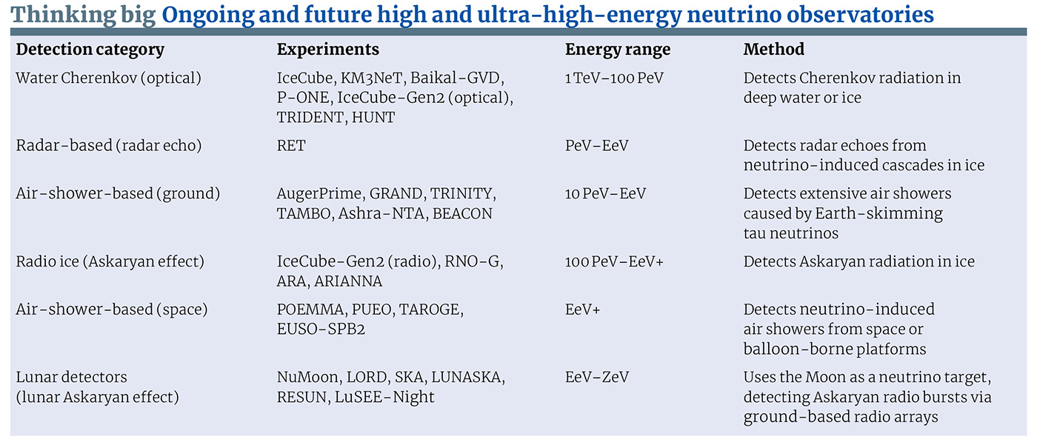
Нейтринная астрономия
Традиционная астрономия изучает Вселенную с помощью электромагнитного излучения: от радиоволн до гамма-квантов. Однако многие области космоса непрозрачны для света, тогда как нейтрино способны покидать их практически без взаимодействия с окружающим веществом.
Discovering the neutrino sky (2025) https://cerncourier.com/discovering-the-neutrino-sky/

Slide 11
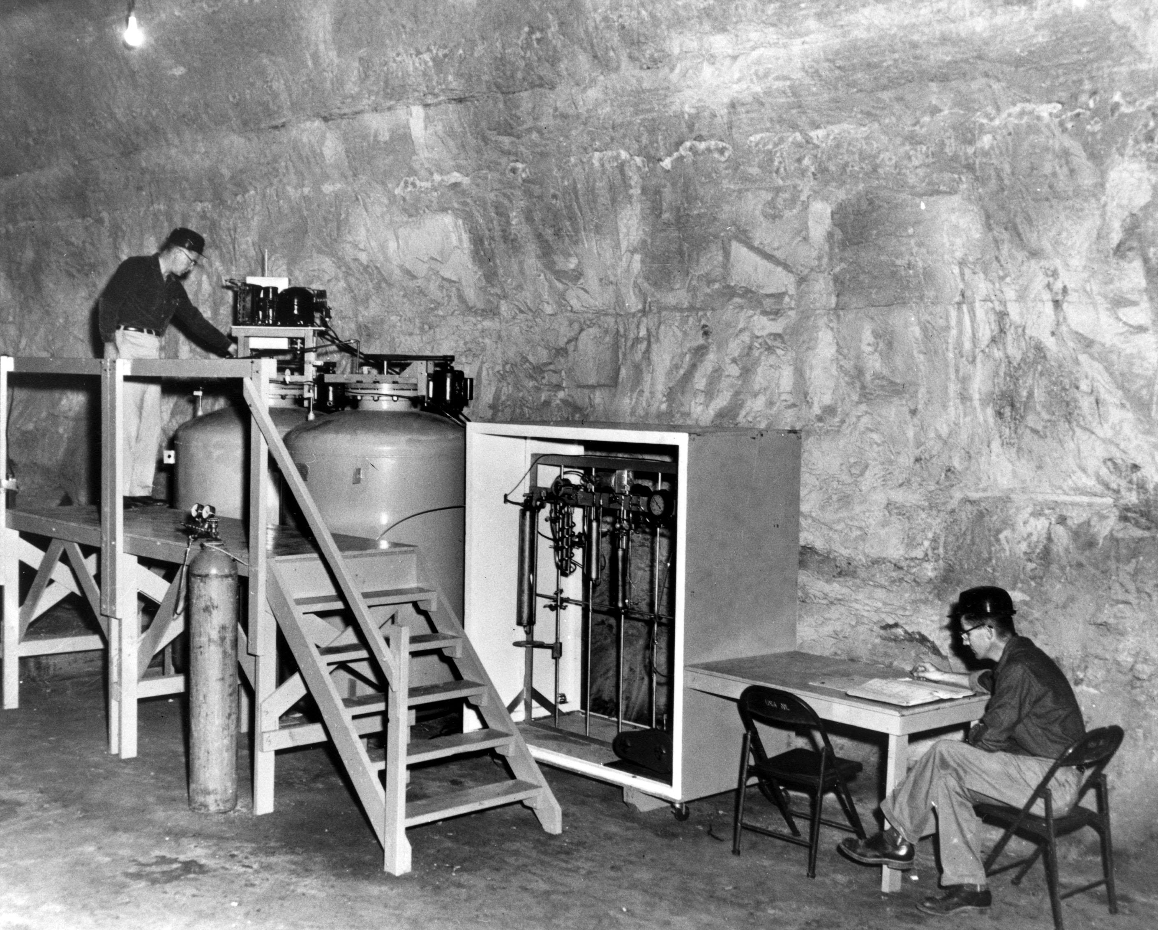
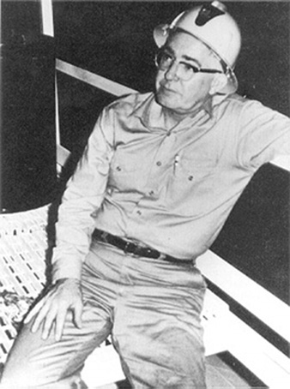
Обнаружение солнечных нейтрино
Для обнаружения солнечных нейтрино требовались огромная масса мишени и длительное накопление данных. Homestake Experiment в 1968 году использовал около 600 тонн перхлорэтилена в подземной шахте глубиной более километра.
В результате помимо детектирования солнечных нейтрино был обнаружен также их «дефицит».
В 2002 году один из авторов эксперимента Реймонд Дейвис получил нобелевскую премию по физике

Slide 12
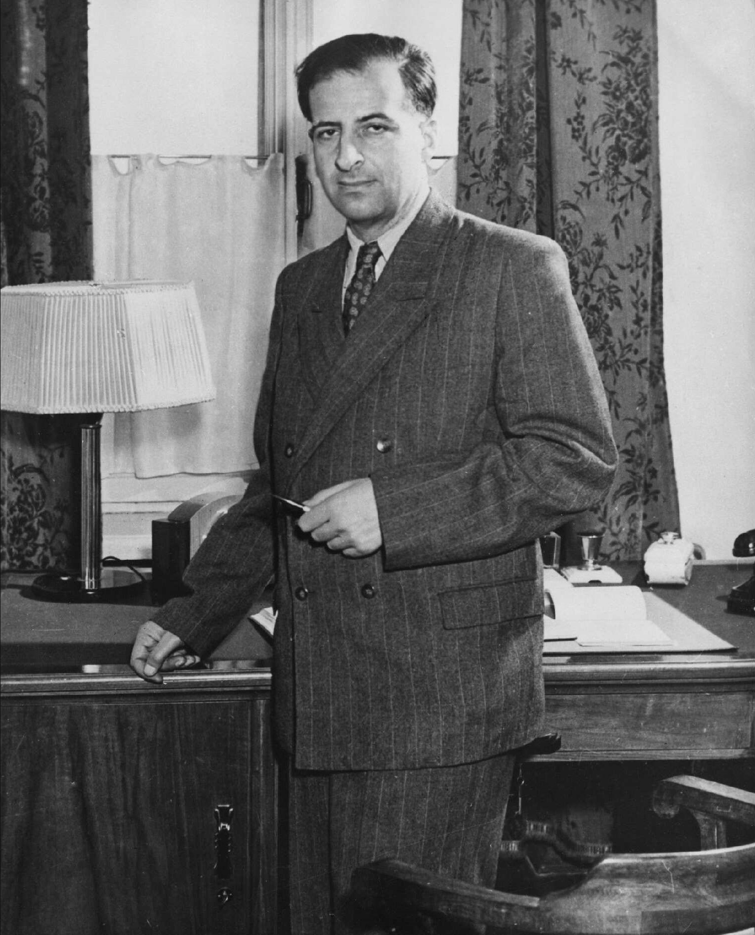

Осцилляции нейтрино
Идею нейтринных осцилляций в 1957 году выдвинул Бруно Понтекорво.
Нейтрино рождается как смесь всех трех
типов (μ, e, τ). Во время движения в пространстве разные «ароматы» распространяются с разными скоростями.

Slide 13
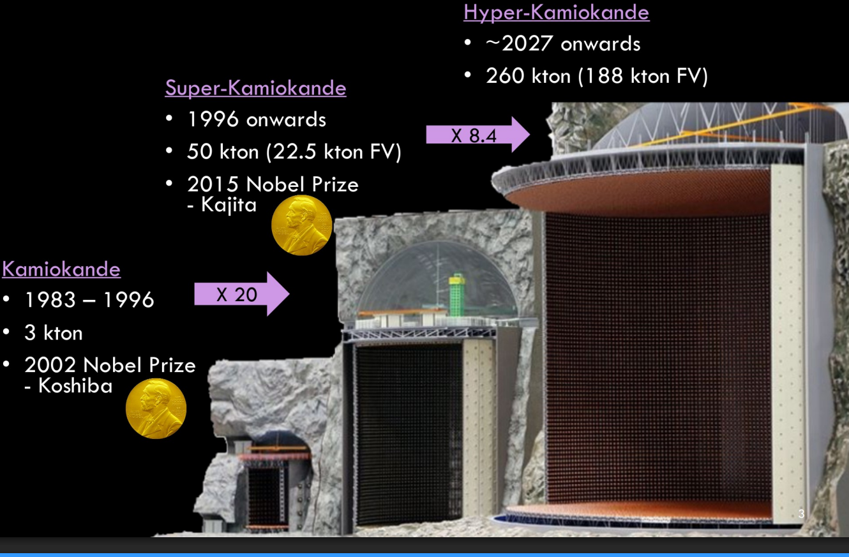
Обсерватория Камиока
KamiokaNDE был экспериментом по изучению распада нуклонов, построенным в 1983 год в Камиоке на глубине 1000 метров под землей, на нем впервые были зарегистрированы нейтрино от сверхновых.
Super-Kamiokande стал эволюцией проекта и в этом эксперименте впервые в истории были обнаружены осцилляции нейтрино.
The Hyper-Kamiokande Project: Preparing for Discovery (2025) https://agenda.infn.it/event/46400/

Slide 14
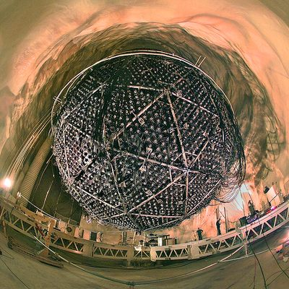
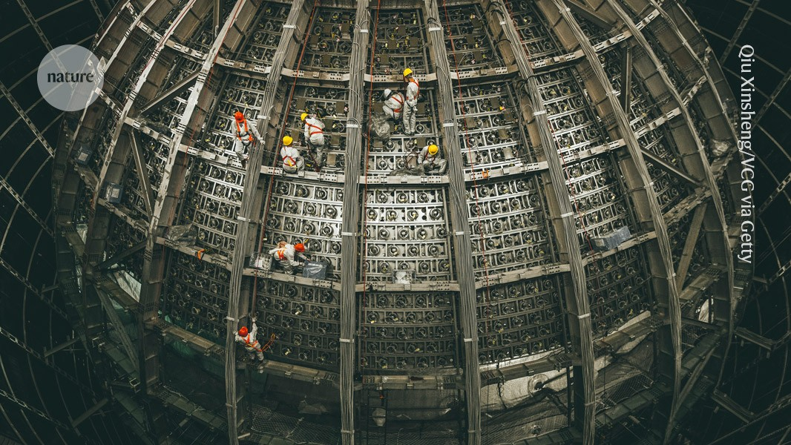
Другие подземные телескопы
SNO (нейтринная обсерватория в Садбери),
1000 тонн воды
Подтвердила осцилляции нейтрино в 2001 году
JUNO (Цзянмэньская подземная нейтринная обсерватория),
20000 тонн жидкого сцинтиллятора
Первые физические результаты всего за 2 месяца работы детектора

Slide 15
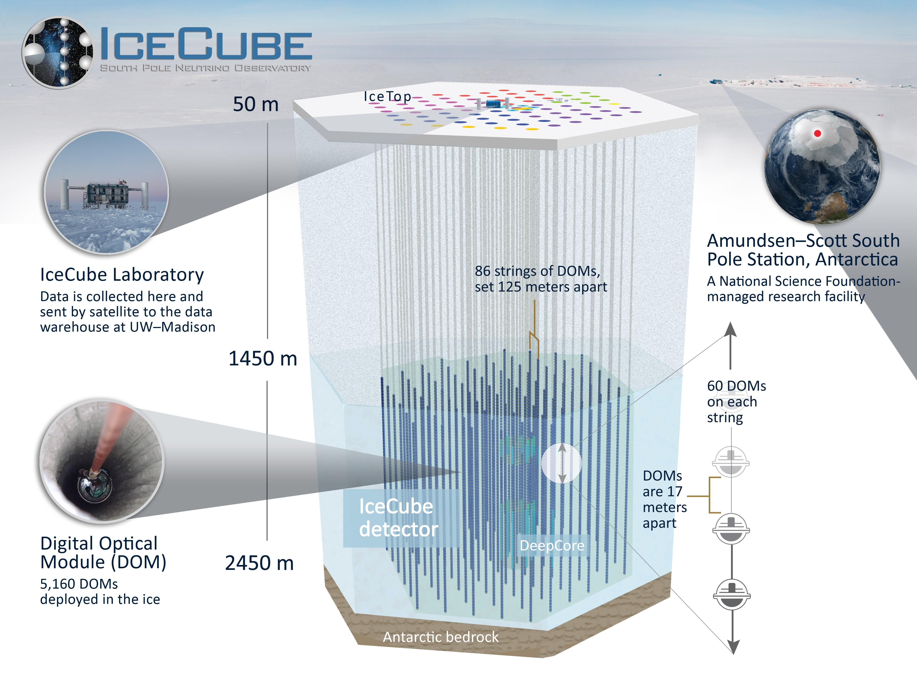
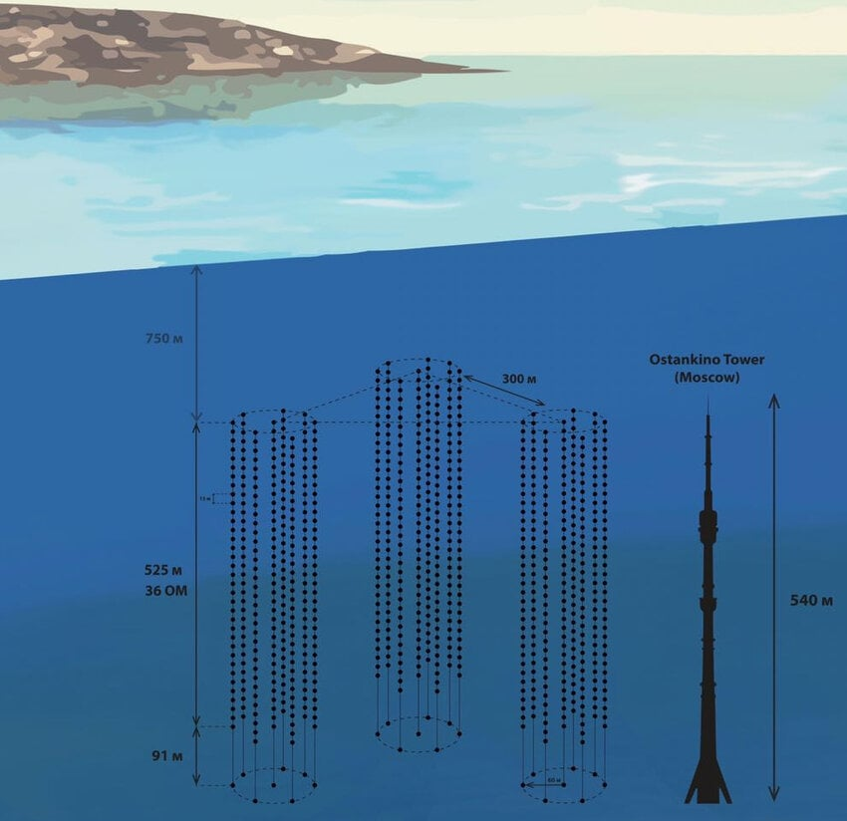
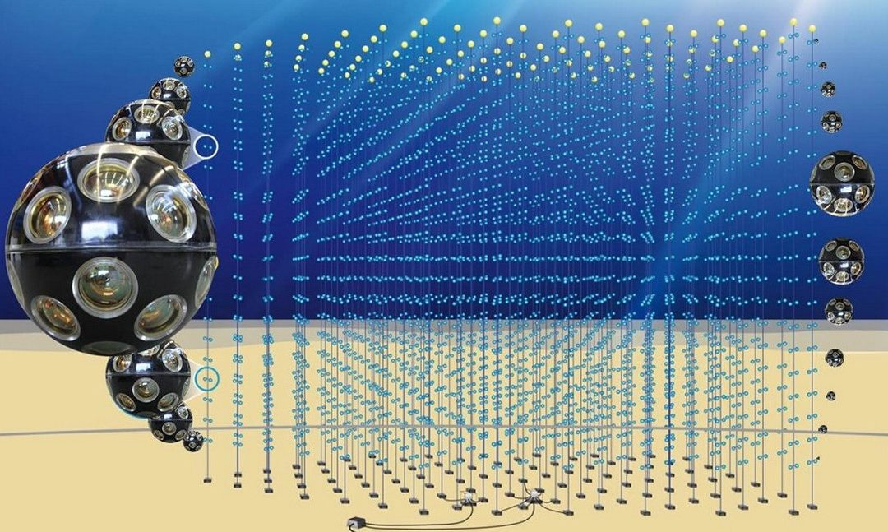
Телескопы в естественной среде обитания
IceCube, Антарктида
Baikal-GVD, озеро Байкал
KM3NeT, Средиземное море

Slide 16
Спасибо за внимание!

